Slide 1

洛书（Losu）— 超轻量级多用途编程语言
洛书简介：特性、语法与技术路线
移植与测试（3A6000）
快速体验（Losu4Wasm）
应用场景

Slide 2
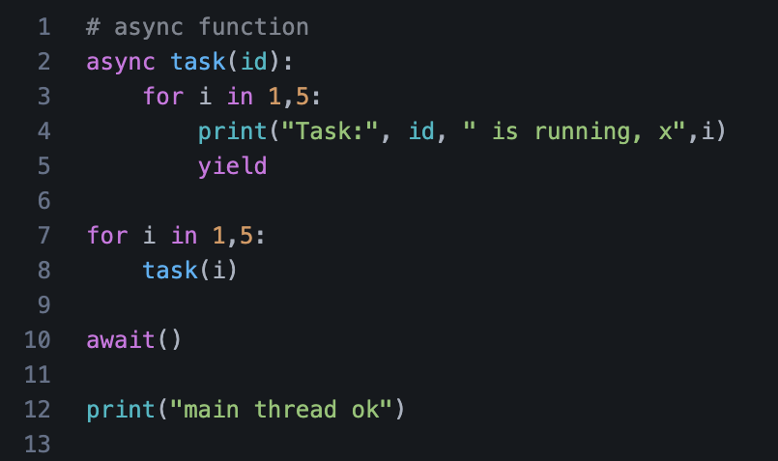
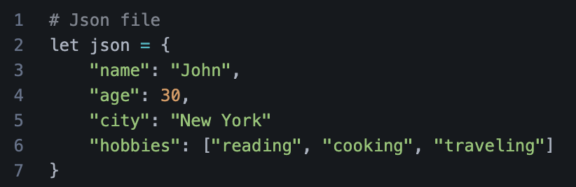
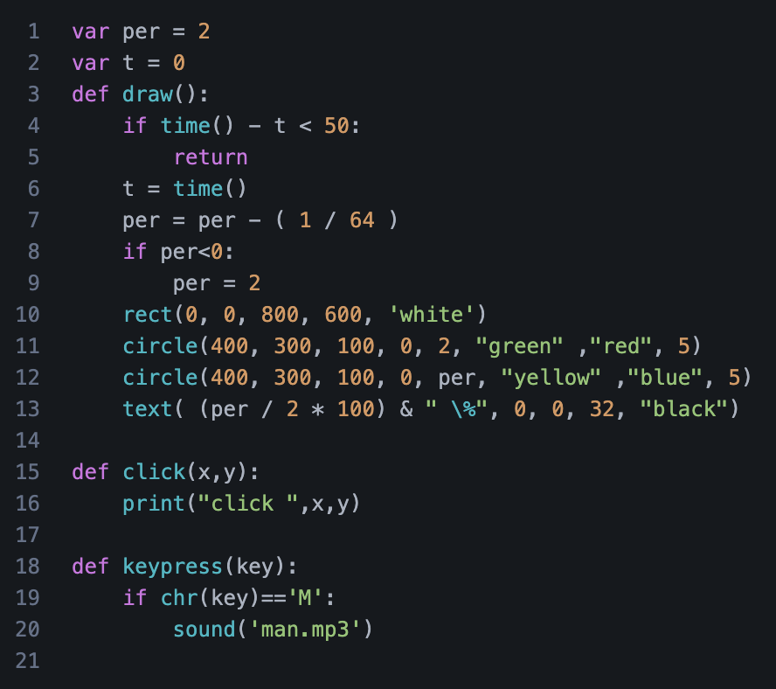
超轻量级的多用途语言，支持定制 DSL
类 Python 风格代码、强调代码可读性与实用性
多范式编程支持：OOP、FP、元编程
并发支持：原生协程（裸机可用）
性能良好，资源占用低，可移植性高

Slide 3
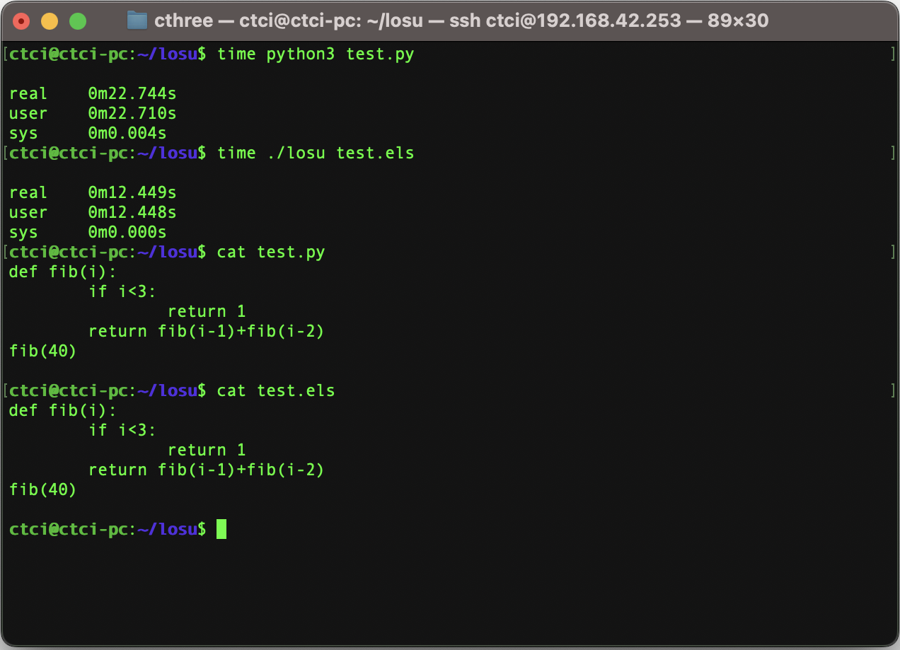
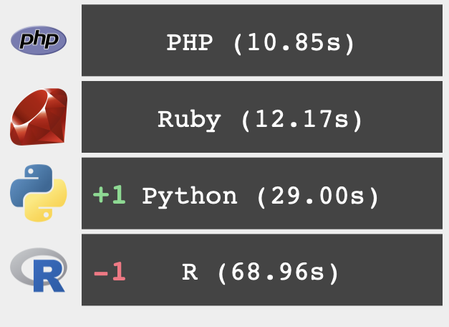
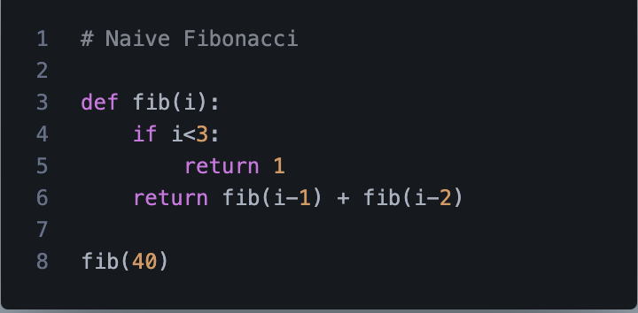
移植(any os, any where)：
    C Compiler, std >= c99
    libc: glibc, musl, newlib, MicroLIB
    RAM >= 4/8 KB, Codespace >= 32/64 KB
测试：
    UOS Desktop 20，3A6000(loongarch64)
    Naive Fibonacci 40 (benjdd.com)

Slide 4
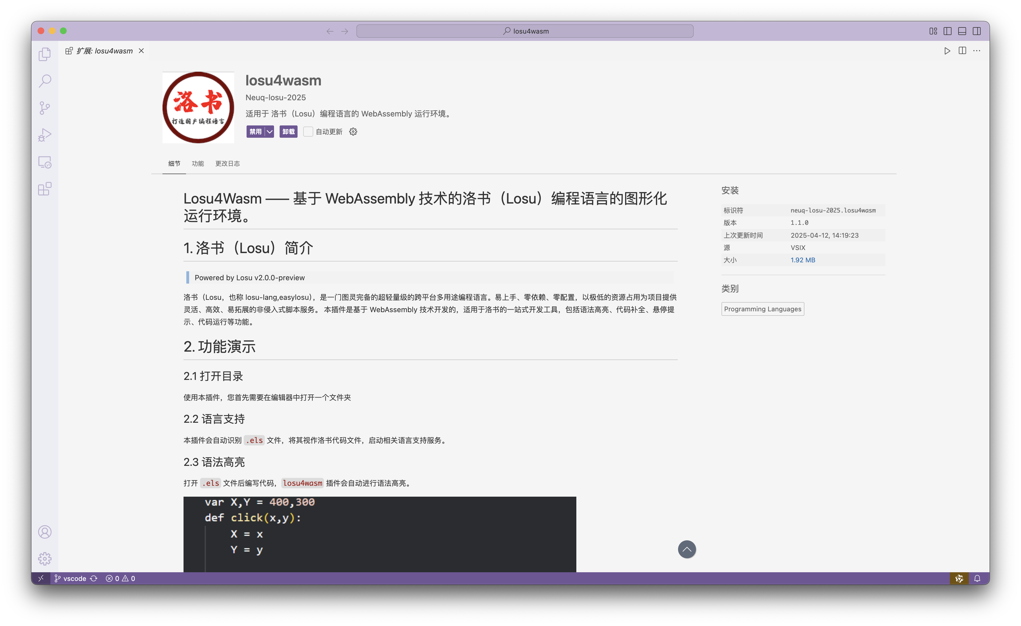
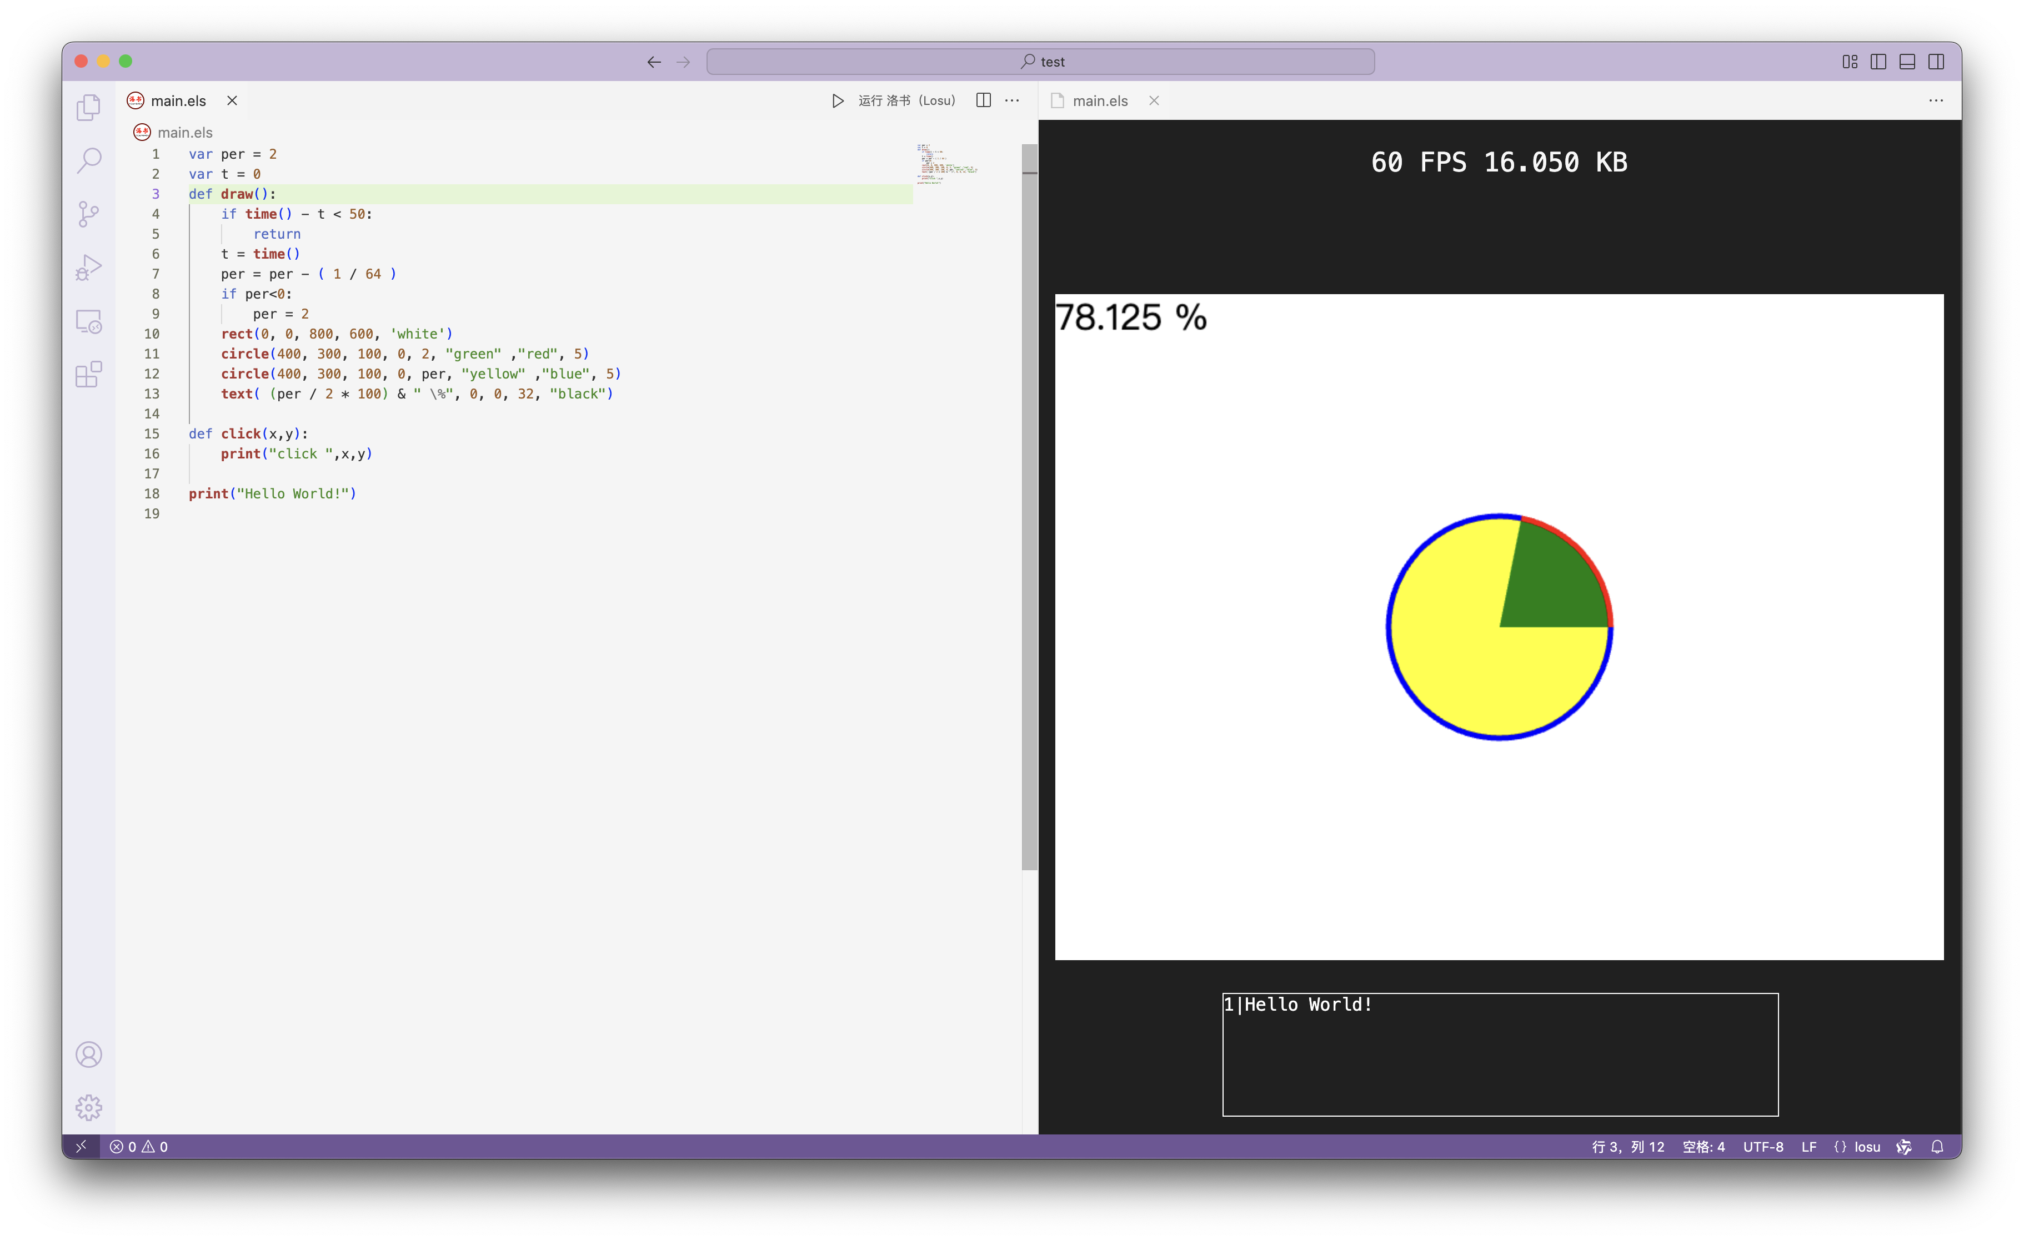

Slide 5
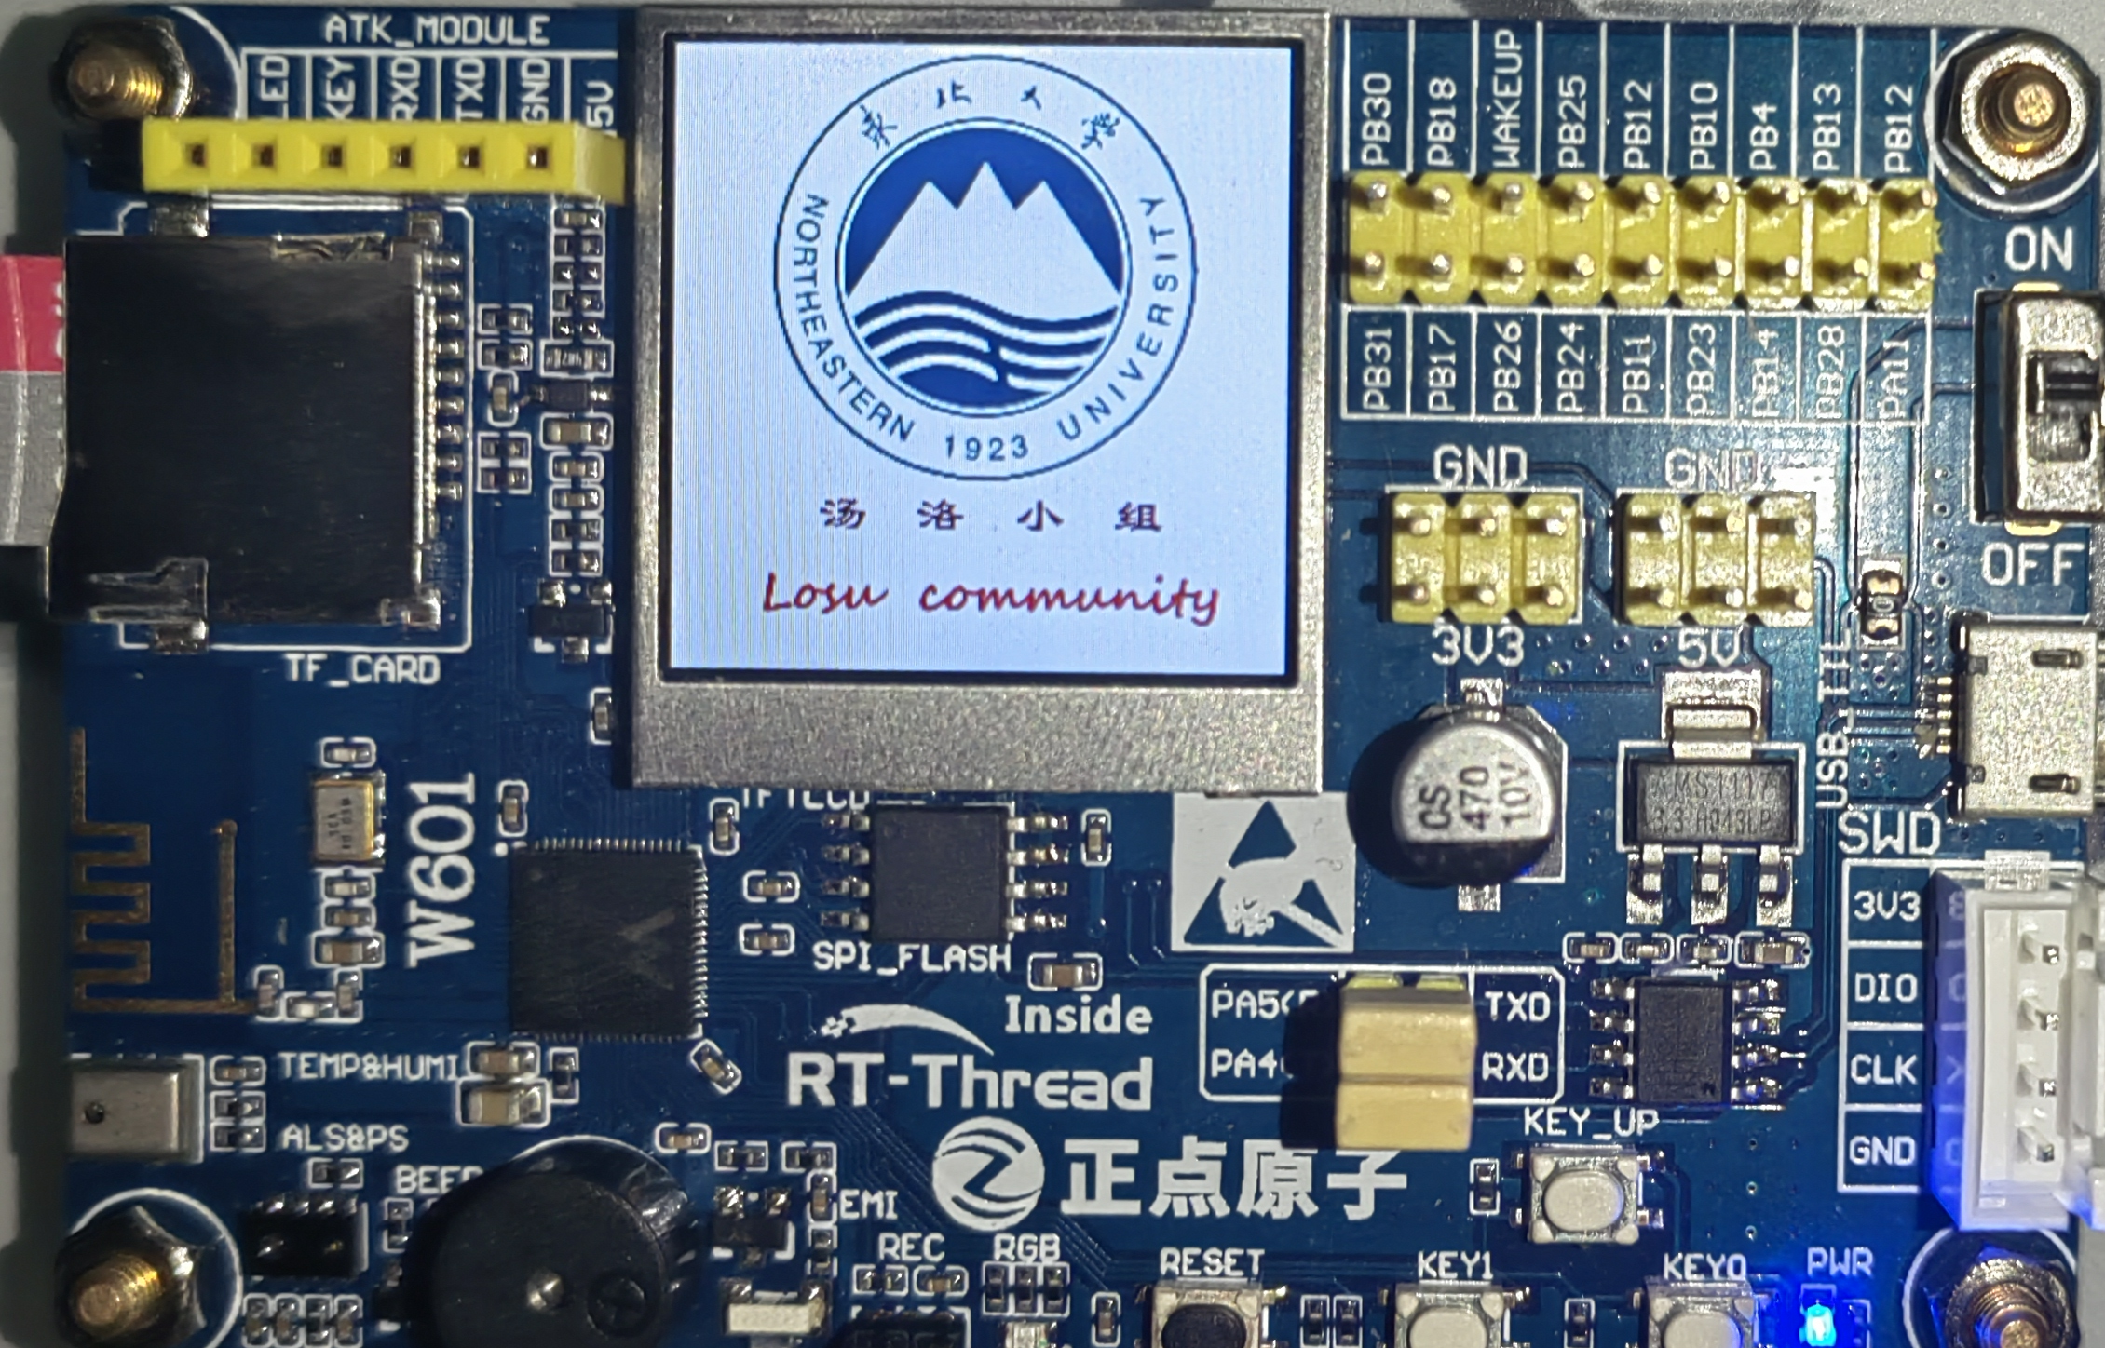
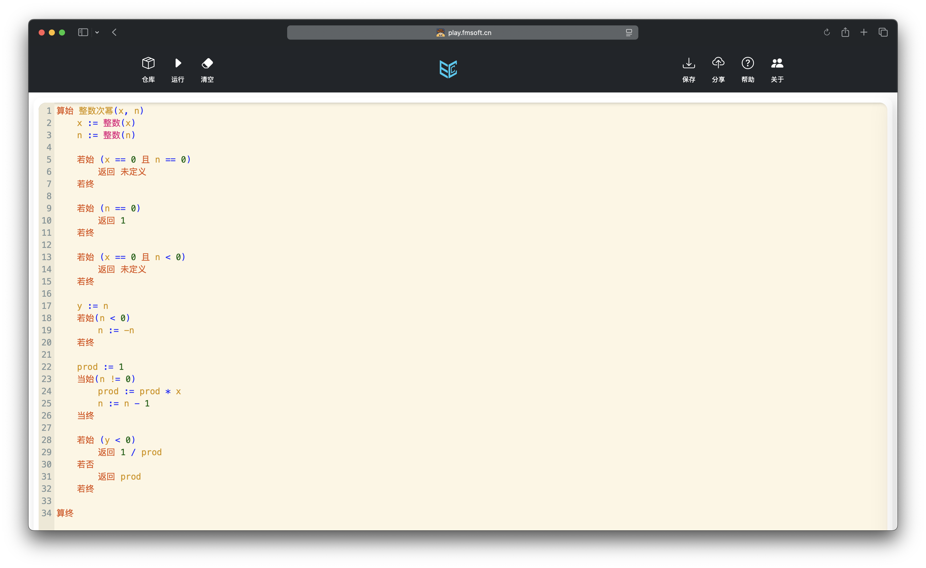
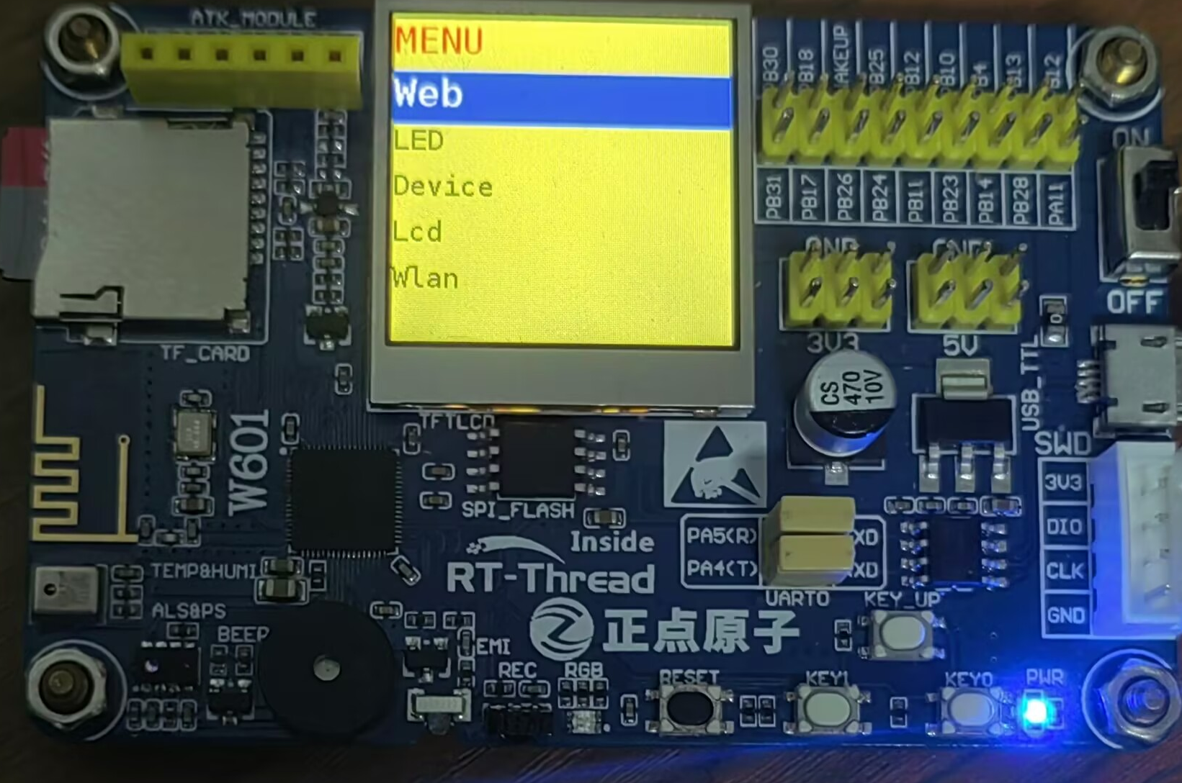
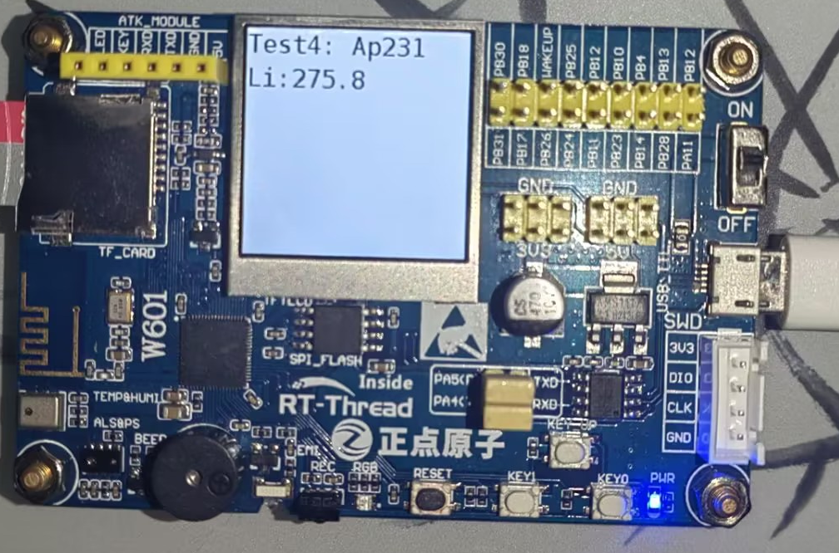
脚本开发，可以用于各类IoT场景
定制化 DSL，适用于专用领域

Slide 6
